Slide 1
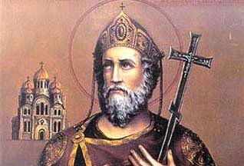
Внутрішня і зовнішня політика
Володимира Великого
(980-1015рр.)

Slide 2
Реформи князя Володимира
Реформа | Зміст
Адміністративна | Всю країну було поділено на вісім округів, округи — на волості, на чолі яких було поставлено довірених осіб або синів Володимира
Військова | Військо Володимира утворювало з найманців, які мали право володіти земельною власністю
Оборонна | Було проведене широке будівництво фортець, укріплень навколо Києва, які стали опорними пунктами в боротьбі з печенігами
Містобудівна | Будувалася велика кількість нових міст по берегах основних річок країни
Судова | Володимир прагнув розмежувати єпископський та градський суди
Фінансова | Князь Володимир карбував власні гроші
Релігійна | Спробував реформувати язичництво; запровадив християнство

Slide 3
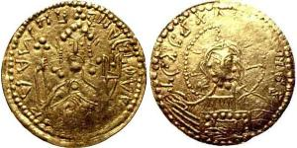
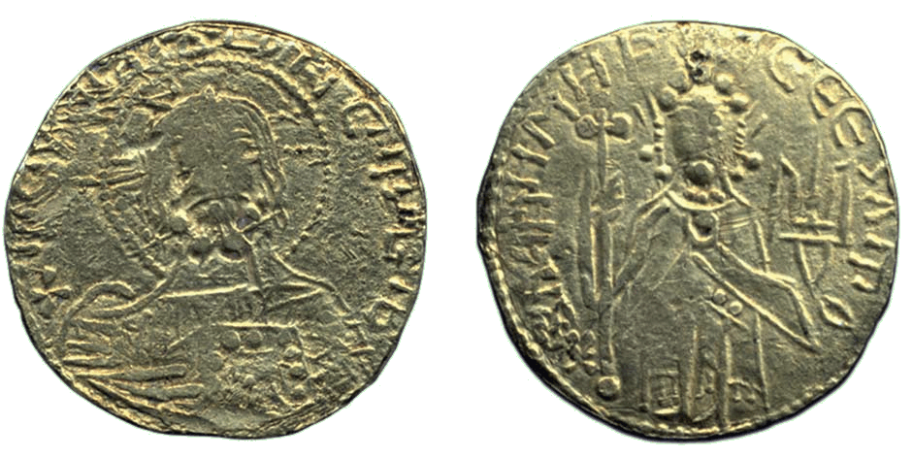
Златники Х ст.
Срібники Х ст.

Slide 4
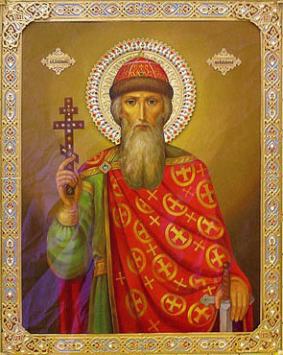
Запровадження християнства
Робота з літературним джерелом
Біля княжої палати
Зеленіє княжий сад,
Попід липами густими
Стали ідоли у ряд.
Ідол Волоса, Перуна,
Ось Сворожич, там — Стрибог,
А за ними найщедріший – Дажбог.
Запитання.
Ідоли яких богів були поставлені у княжому дворі?

Slide 5
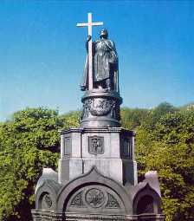
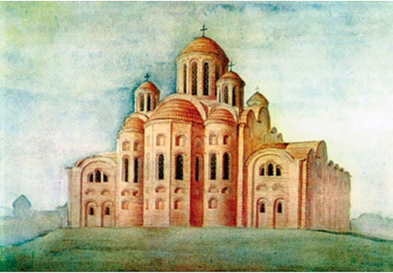
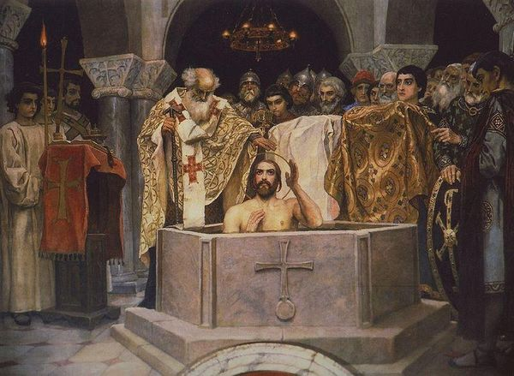
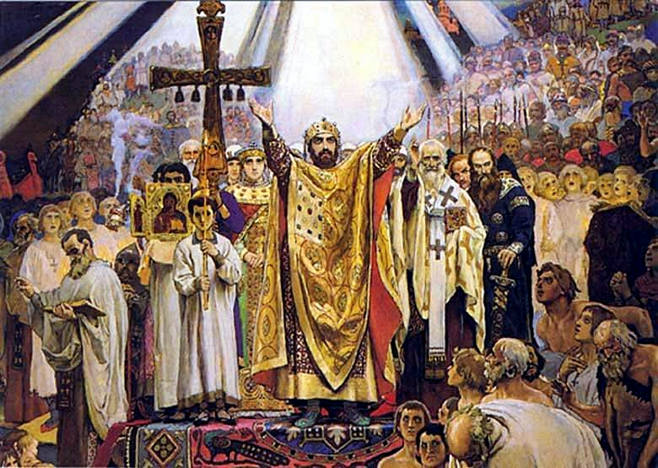
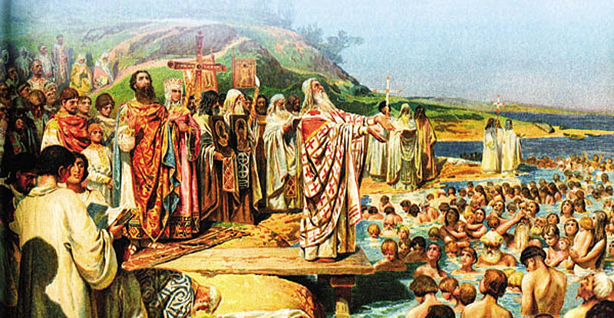

Slide 6
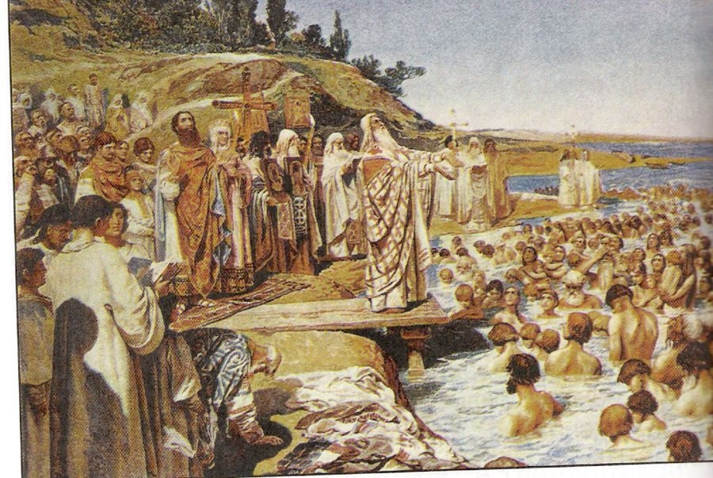
Історичне значення хрещення Русі:
Сприяло зміцненню держави.
Сприяло розвитку писемності, зодчества, іконопису.
Підвищило міжнародний авторитет Київської Русі.

Slide 7
Зовнішня політика
Підкорив радимичів та в’ятичів
Приєднав хорватів
Захопив і приєднав польські землі
Володимир
Приєднав решта слов’янських народів
985 р. здійснив похід на волзьких болгар
988 р. здійснив похід на Херсонес

Slide 8
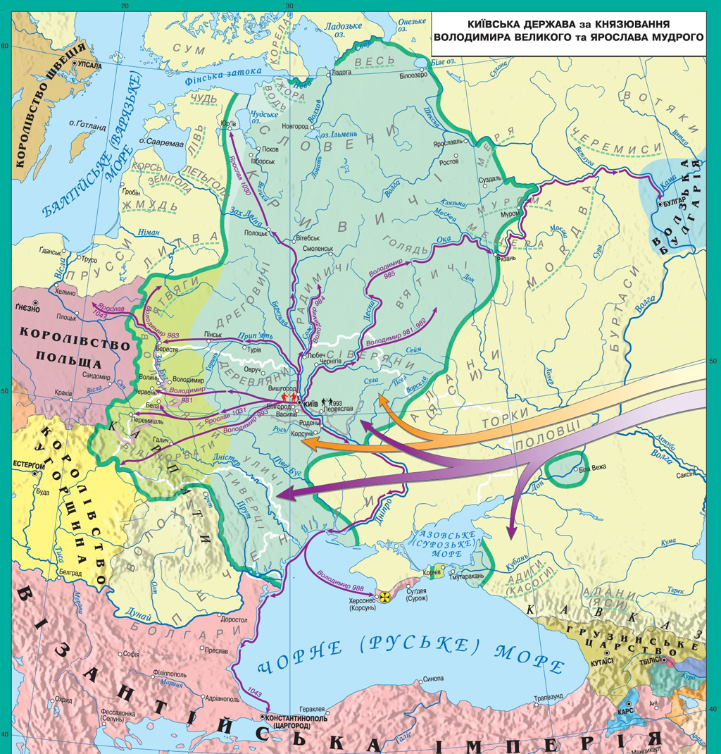
Завдання
1. Доведіть, чи заперечте, що Київська Русь за роки правління Володимира перетворилась на імперію.
2. Чи був Володимир завойовником?

Slide 9
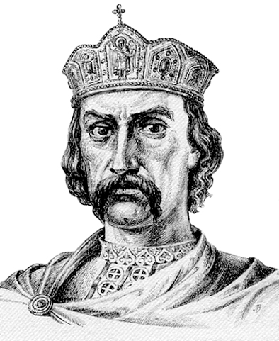
Звав тебе народ ласкавим,
Називав теж "Сонцем ясним",
Бо зробив ти край великим,
А свій люд багатим, щасним.
Ти зібрав всі руські землі
Від Кавказу до Карпат –
І від моря аж по Волгу
Став "Великий" панувати.
Християнську вніс ти віру
У народ – мов цвіт обнови,
Що красив нам нашу землю
Світлом правди і любові.
І побивши печенігів –
Жив з сусідами у згоді,
Лад поширював в державі
І добробут у народі.
Тож за твого князювання
Край зацвів, як квітка рожі,
І за те ти в нас "Великий",
А "Святий" у церкві божій!

Slide 10
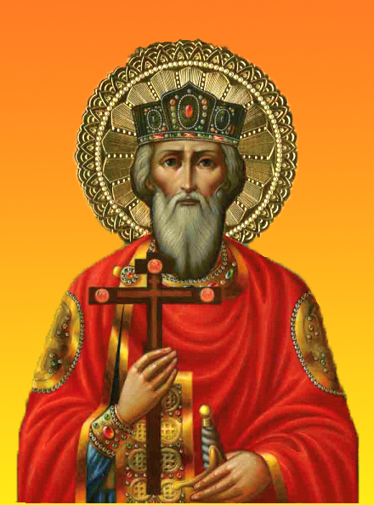
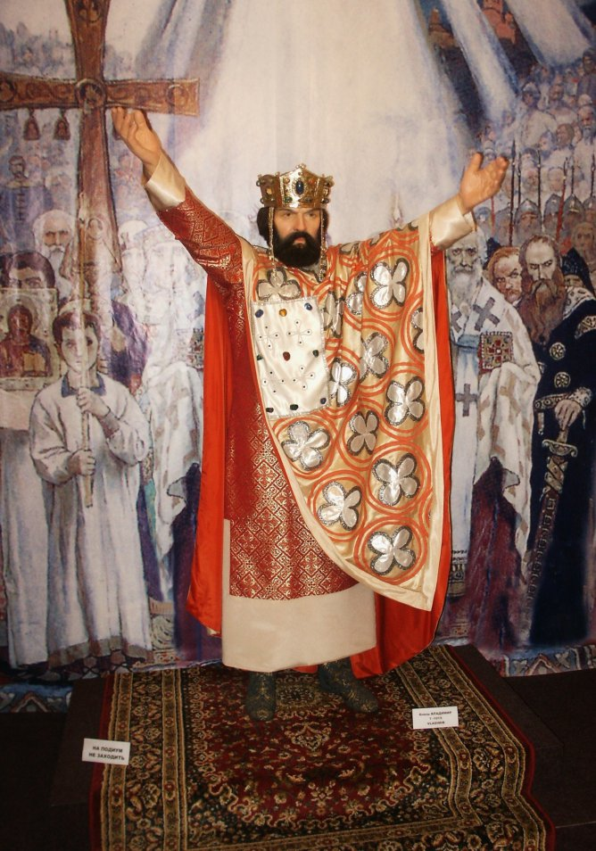
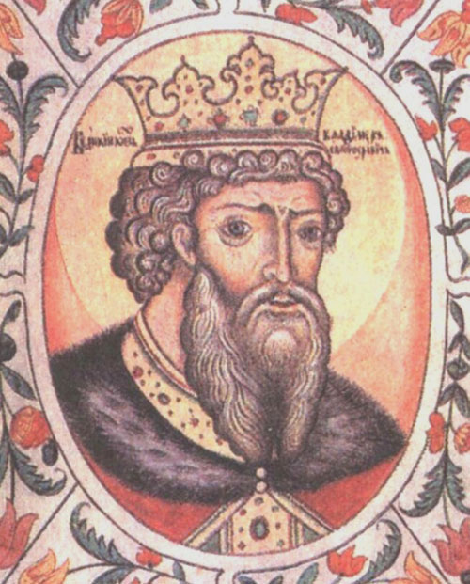
Історичний портрет
Князь Володимир:
1. Закінчив……………
2. Підкорив…………...
3. Переміг…………….
4. Побудував…………
5. Заснував…………..
6. Упорядкував………
7. Прийняв…………….
8. Укріпив……………..
9. Розвивав………….
10. Чеканив……………

